Slide 1
АДМИНИСТРАЦИЯ ГОРОДСКОГО ОКРУГА ТОЛЬЯТТИ Управление взаимодействия с общественностью
МЕСТНАЯ ОБЩЕСТВЕННАЯ ОРГАНИЗАЦИЯ «БЕЛОРУССКАЯ НАЦИОНАЛЬНО-КУЛЬТУРНАЯ АВТОНОМИЯ “НЁМАН”
ГОРОДСКОГО ОКРУГА ТОЛЬЯТТИ»
Зарегистрирована 24 сентября 2010 года.

Slide 2
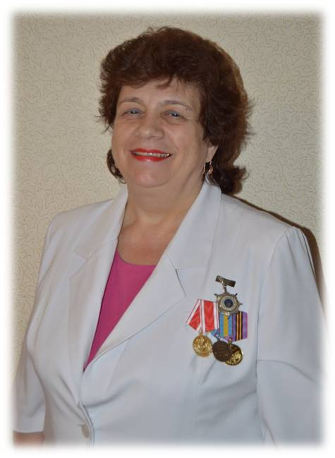
АДМИНИСТРАЦИЯ ГОРОДСКОГО ОКРУГА ТОЛЬЯТТИ Управление взаимодействия с общественностью
Председатель правления –
Людмила Ивановна
Дёмина.

Slide 3
АДМИНИСТРАЦИЯ ГОРОДСКОГО ОКРУГА ТОЛЬЯТТИ Управление взаимодействия с общественностью
О ПРЕДСЕДАТЕЛЕ:
В 2015 году Людмила Ивановна Демина награждена Почетным Знаком мэра «За заслуги перед городским округом Тольятти». Имя Л.И. Деминой занесено в энциклопедический справочник выдающихся людей Республики Беларусь. Ей присвоено звание «Гаспадыня Беларусачка».
В апреле 2018 года Л.И. Демина награждена Медалью «Дружбы народов России».

Slide 4
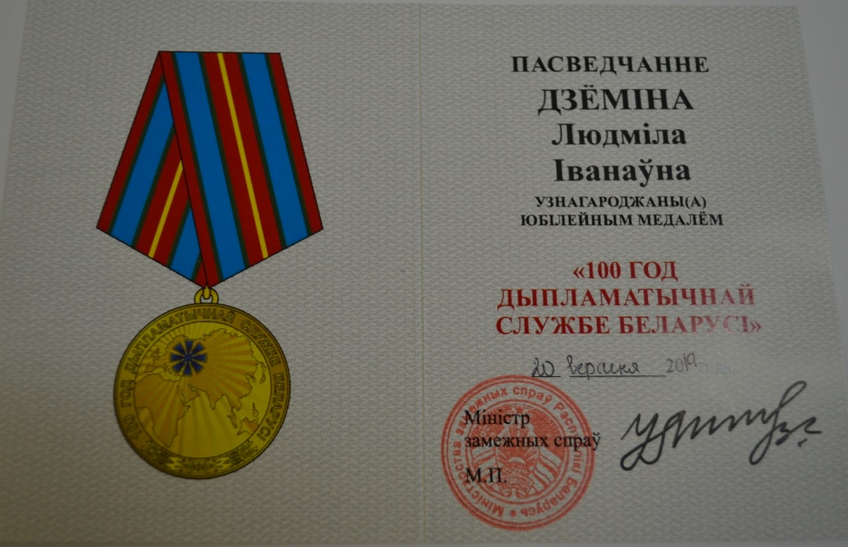
АДМИНИСТРАЦИЯ ГОРОДСКОГО ОКРУГА ТОЛЬЯТТИ Управление взаимодействия с общественностью
О ПРЕДСЕДАТЕЛЕ:
22 октября 2019 года Л.И.Дёминой в Минске была вручена Государственная медаль «100 лет дипломатической службе Беларуси» от Министерства иностранных дел Республики Беларусь.

Slide 5
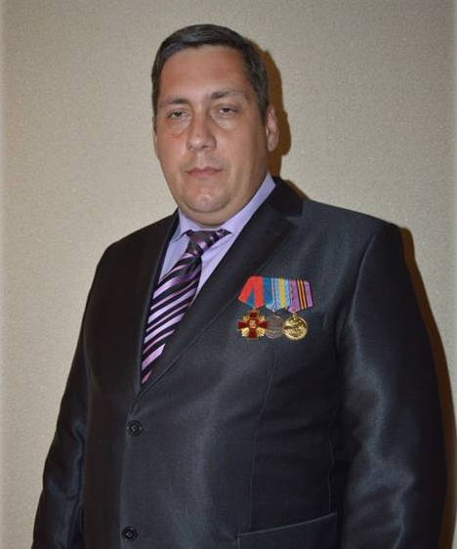
АДМИНИСТРАЦИЯ ГОРОДСКОГО ОКРУГА ТОЛЬЯТТИ Управление взаимодействия с общественностью
Заместитель председателя по работе с молодежью и связям со СМИ –
Сергей Александрович Шилкин.

Slide 6
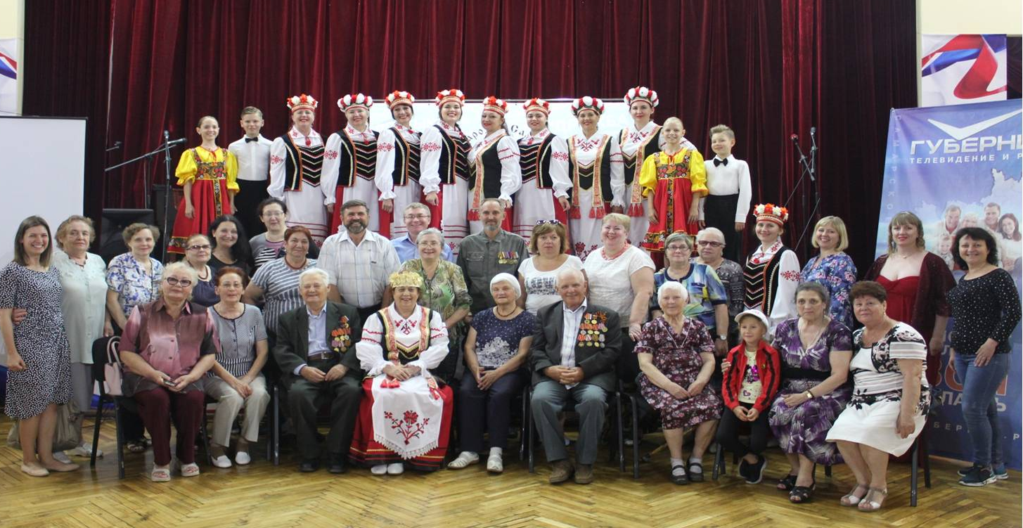
АДМИНИСТРАЦИЯ ГОРОДСКОГО ОКРУГА ТОЛЬЯТТИ Управление взаимодействия с общественностью
Общая численность
организации –
более 100 человек.
Встреча белорусов г. Тольятти с ветеранами ВОВ

Slide 7
АДМИНИСТРАЦИЯ ГОРОДСКОГО ОКРУГА ТОЛЬЯТТИ Управление взаимодействия с общественностью
ЦЕЛИ ОРГАНИЗАЦИИ:
- самостоятельное решение вопросов самобытности, развития белорусского языка, традиций, образования, национальной культуры белорусов;
- создание культурных центров, фондов, учреждений и организаций культуры, средств массовой информации, средств коммуникаций;

Slide 8
АДМИНИСТРАЦИЯ ГОРОДСКОГО ОКРУГА ТОЛЬЯТТИ Управление взаимодействия с общественностью
ЦЕЛИ ОРГАНИЗАЦИИ:
- участие граждан в просветительской и благотворительной деятельности;
- становление национального образования, реализация и защита конституционных прав и свобод, национального достоинства, содействие борьбе с расизмом, национализмом во всех его формах и проявлениях;

Slide 9
АДМИНИСТРАЦИЯ ГОРОДСКОГО ОКРУГА ТОЛЬЯТТИ Управление взаимодействия с общественностью
ЦЕЛИ ОРГАНИЗАЦИИ:
- развитие сотрудничества и взаимопонимания с другими национальными объединениями, действующими на территории г.о. Тольятти, Российской Федерации и за рубежом;
- представительство и защита законных интересов членов Автономии в органах государственной власти и управления.

Slide 10
АДМИНИСТРАЦИЯ ГОРОДСКОГО ОКРУГА ТОЛЬЯТТИ Управление взаимодействия с общественностью
ВИДЫ ДЕЯТЕЛЬНОСТИ:
- проведение тематических и концертных мероприятий для пожилых людей, пенсионеров, ветеранов, на дворовых площадках, во Дворцах культуры, техникумах, в библиотеках «Истоки», в учреждениях для одиноких пенсионеров и ветеранов;

Slide 11
АДМИНИСТРАЦИЯ ГОРОДСКОГО ОКРУГА ТОЛЬЯТТИ Управление взаимодействия с общественностью
ВИДЫ ДЕЯТЕЛЬНОСТИ:
- работа с детьми в учебных заведениях и библиотеках, встречи и рассказы о Беларуси с показом видеофильмов;
- участие во всех городских, областных и международных конкурсах и фестивалях.

Slide 12
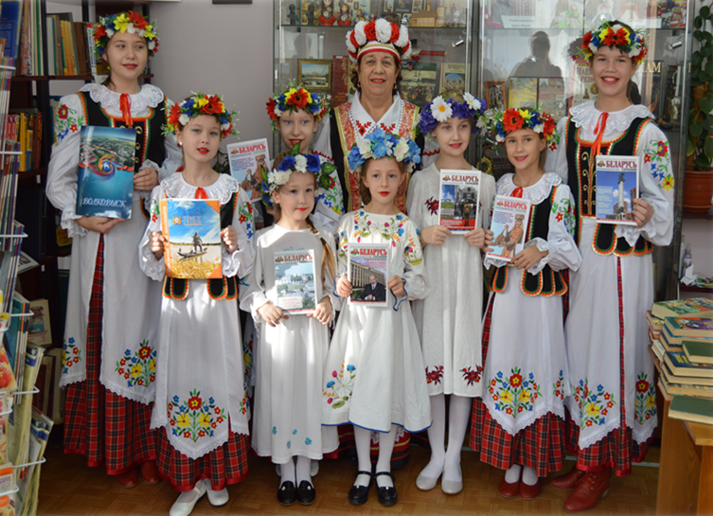
АДМИНИСТРАЦИЯ ГОРОДСКОГО ОКРУГА ТОЛЬЯТТИ Управление взаимодействия с общественностью
ВИДЫ ДЕЯТЕЛЬНОСТИ:
Курсы изучения
белорусского языка.

Slide 13
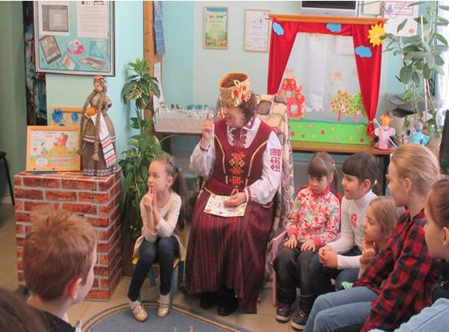
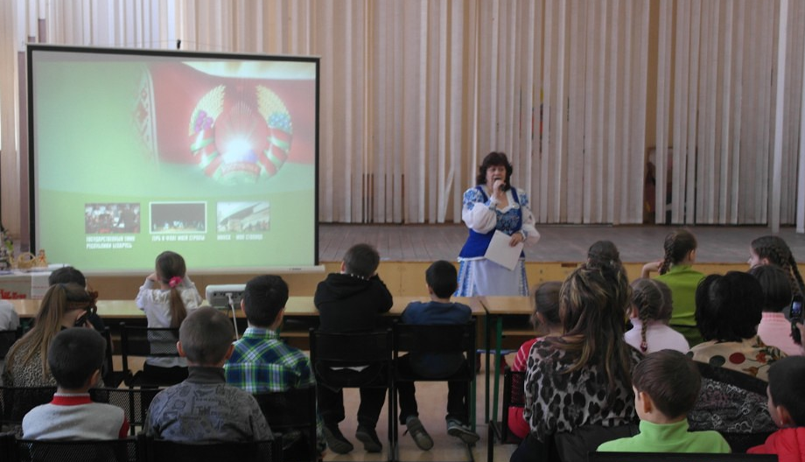
АДМИНИСТРАЦИЯ ГОРОДСКОГО ОКРУГА ТОЛЬЯТТИ Управление взаимодействия с общественностью
ВИДЫ ДЕЯТЕЛЬНОСТИ:
Работа с детьми и школьниками.

Slide 14
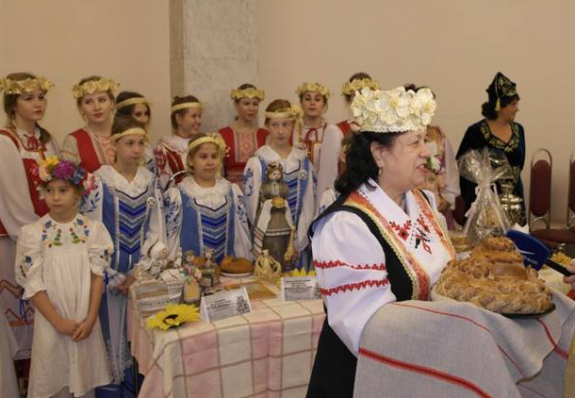
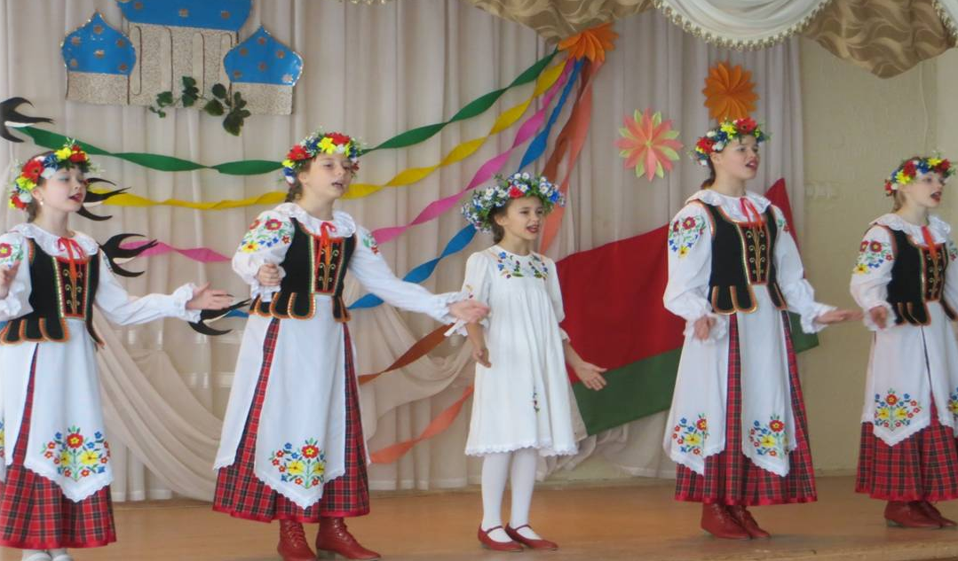
АДМИНИСТРАЦИЯ ГОРОДСКОГО ОКРУГА ТОЛЬЯТТИ Управление взаимодействия с общественностью
ВИДЫ ДЕЯТЕЛЬНОСТИ:
Дни белорусской культуры.

Slide 15
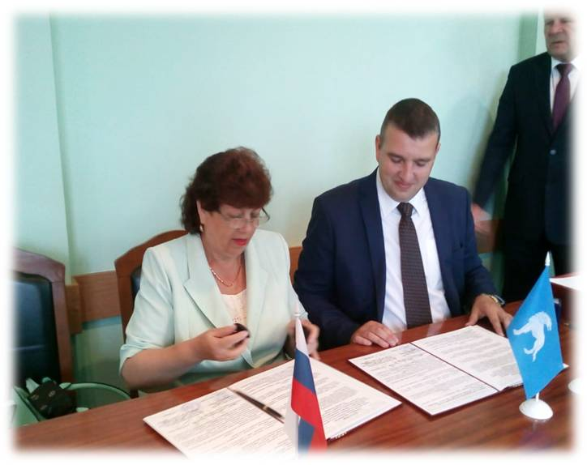
АДМИНИСТРАЦИЯ ГОРОДСКОГО ОКРУГА ТОЛЬЯТТИ Управление взаимодействия с общественностью
ДОСТИЖЕНИЯ ОРГАНИЗАЦИИ:
Заключены соглашения о сотрудничестве с Волковысским районом и Волковысским райисполкомом (Республика Беларусь); с Детской школой искусств г. Бобруйска; гимназией № 48 г.Тольятти, школами № 46 и № 91; Лицеем искусств г.о. Тольятти; ДШИ им. М.А. Балакирева.

Slide 16
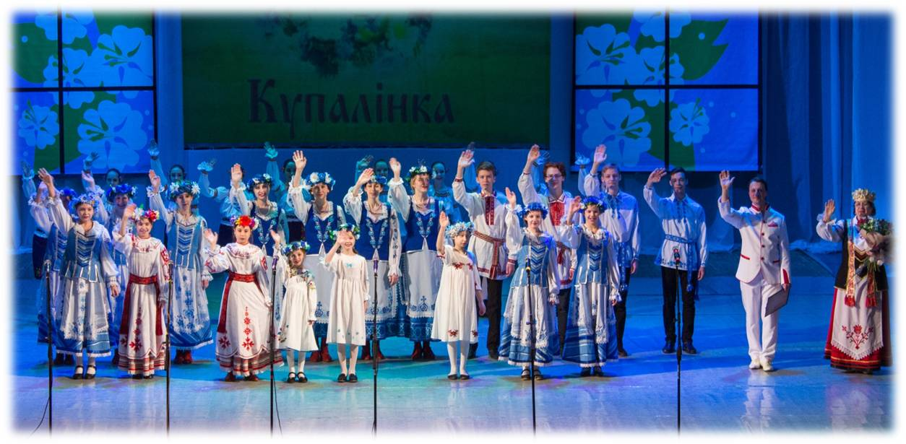
АДМИНИСТРАЦИЯ ГОРОДСКОГО ОКРУГА ТОЛЬЯТТИ Управление взаимодействия с общественностью
ДОСТИЖЕНИЯ ОРГАНИЗАЦИИ:
Ансамбль белоруской
песни «Купалiнка»
защитил звание
«Народный
самодеятельный
коллектив»
в 2017 году.

Slide 17
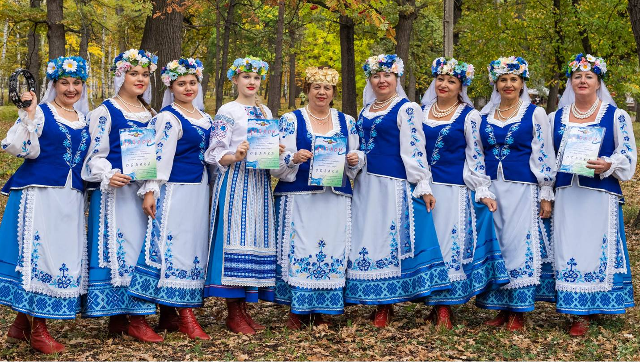
АДМИНИСТРАЦИЯ ГОРОДСКОГО ОКРУГА ТОЛЬЯТТИ Управление взаимодействия с общественностью
ДОСТИЖЕНИЯ ОРГАНИЗАЦИИ:
Ансамбль белоруской
песни «Купалiнка» получил
Дипломы лауреата I степени
на Международном конкурсе
«Великая Душа России» (Москва),
первом областном фестивале
«Орфей» в 2017 году, областном
фестивале «Облако» (г. Самара).

Slide 18
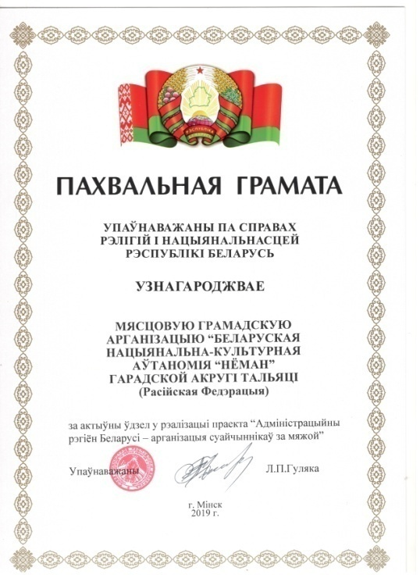
АДМИНИСТРАЦИЯ ГОРОДСКОГО ОКРУГА ТОЛЬЯТТИ Управление взаимодействия с общественностью
ДОСТИЖЕНИЯ ОРГАНИЗАЦИИ:
В 2019 году Белорусская национально-культурная автономия “Нёман” г.о.Тольятти получила похвальную грамоту Уполномоченного по делам религий и национальностей Республики Беларусь за активное участие в реализации проекта «Административный регион Беларуси – организация соотечественников за рубежом»

Slide 19
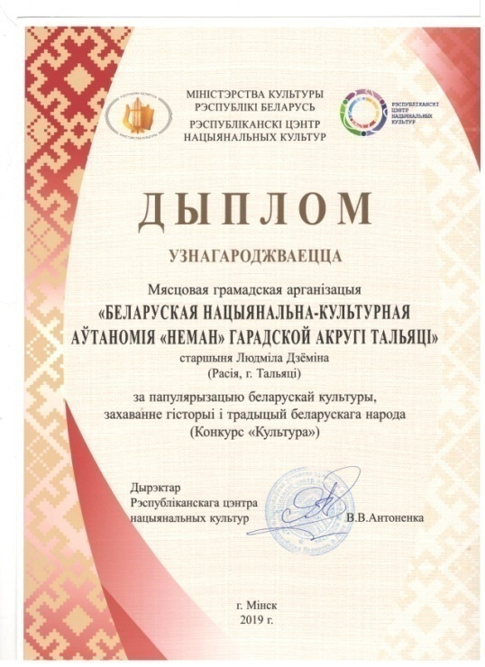
АДМИНИСТРАЦИЯ ГОРОДСКОГО ОКРУГА ТОЛЬЯТТИ Управление взаимодействия с общественностью
ДОСТИЖЕНИЯ ОРГАНИЗАЦИИ:
С 2010 по 2019 год Местная общественная организация «Белорусская национально-культурная автономия “Нёман” г.о.Тольятти» ежегодно получает дипломы Республиканского центра национальных культур Министерства культуры Республики Беларусь за популяризацию белорусской культуры, сохранение истории и традиций белорусского народа.

Slide 20
АДМИНИСТРАЦИЯ ГОРОДСКОГО ОКРУГА ТОЛЬЯТТИ Управление взаимодействия с общественностью
ДОСТИЖЕНИЯ ОРГАНИЗАЦИИ:
В январе 2018 года приказом Международного фонда содействия ЮНЕСКО Л.И. Демина награждена Медалью «За заслуги в культуре и искусстве».
Заместитель председателя Автономии по работе с молодежью и связям со СМИ С.А. Шилкин награжден Медалью «За верную службу России».

Slide 21
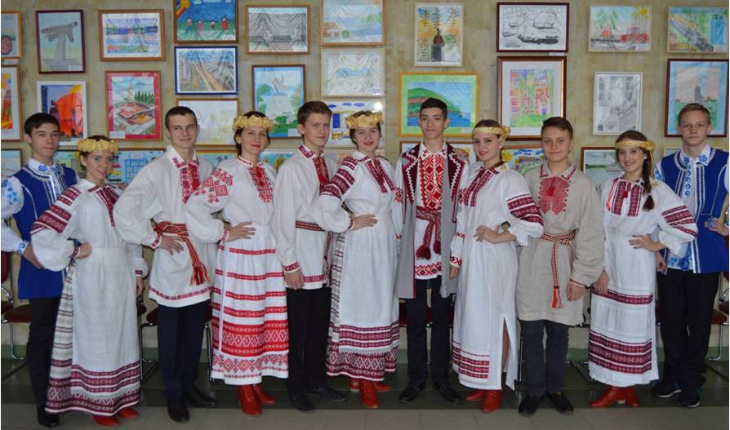
АДМИНИСТРАЦИЯ ГОРОДСКОГО ОКРУГА ТОЛЬЯТТИ Управление взаимодействия с общественностью
ТВОРЧЕСКИЕ КОЛЛЕКТИВЫ ОРГАНИЗАЦИИ:
Народный ансамбль
белорусской песни
«Купалiнка».
Единственный в Самарской
области народный ансамбль
белорусской песни, основан
в 2005 году. (худ. Руководитель Демина Л.И.)

Slide 22
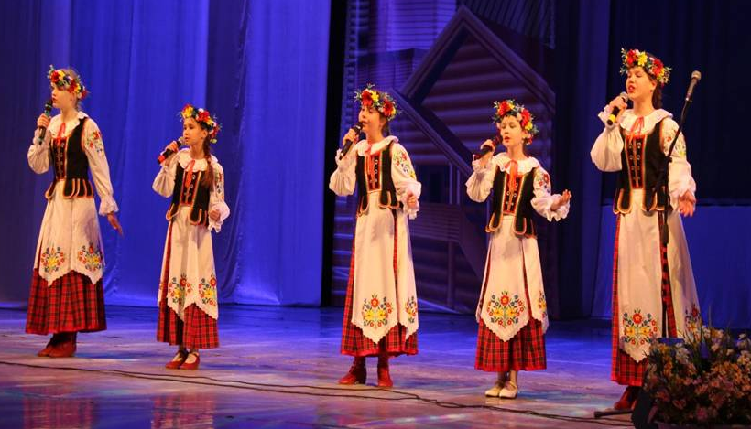
АДМИНИСТРАЦИЯ ГОРОДСКОГО ОКРУГА ТОЛЬЯТТИ Управление взаимодействия с общественностью
ТВОРЧЕСКИЕ КОЛЛЕКТИВЫ ОРГАНИЗАЦИИ:
Детский
ансамбль-спутник
«Зорачкi»
(организатор – Сергей
Александрович Шилкин).

Slide 23
АДМИНИСТРАЦИЯ ГОРОДСКОГО ОКРУГА ТОЛЬЯТТИ Управление взаимодействия с общественностью
ОСНОВНЫЕ НАЦИОНАЛЬНЫЕ ПРАЗДНИКИ:
День единения народов Беларуси и России – 2 апреля.
День независимости Республики Беларусь – 3 июля.
День белорусской письменности – первое воскресенье сентября.
Купалле (Купальская ночь) – 24 июня (7 июля).
Всемирный день Мира – 1 января.
Дажынкi (Праздник урожая) – 15 (28) августа.

Slide 24
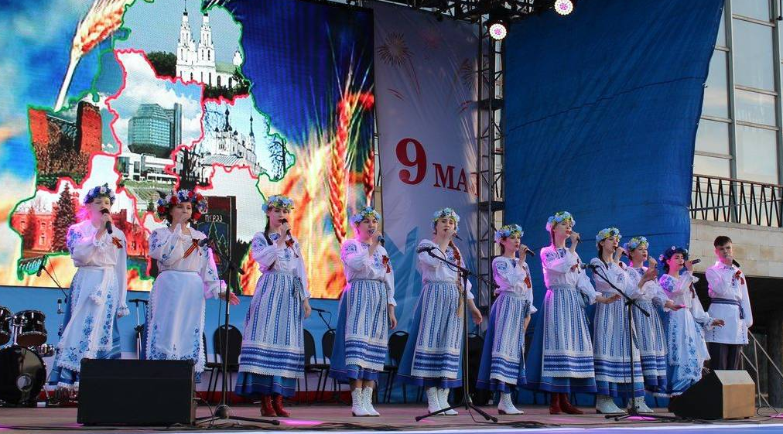
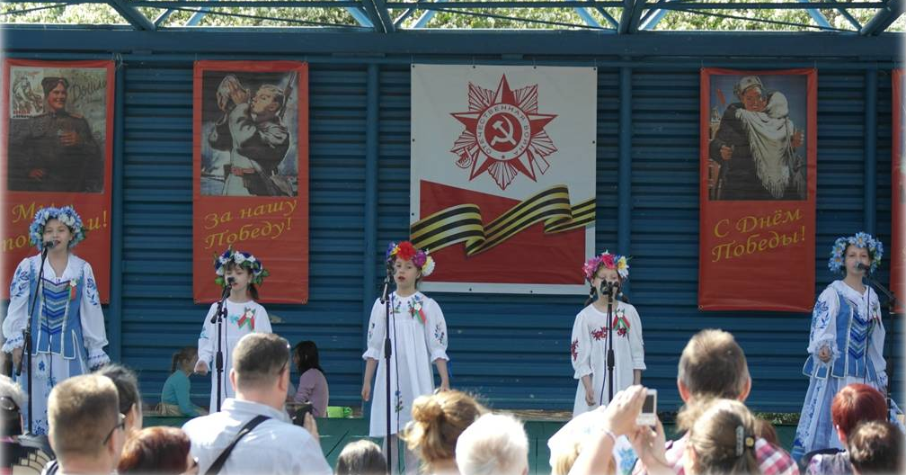
АДМИНИСТРАЦИЯ ГОРОДСКОГО ОКРУГА ТОЛЬЯТТИ Управление взаимодействия с общественностью
ПРАЗДНИКИ:
День Победы.

Slide 25
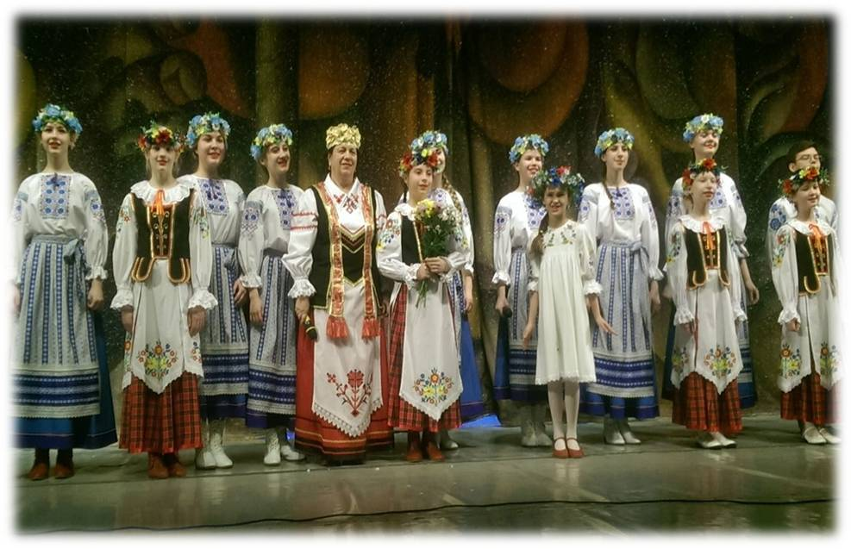
АДМИНИСТРАЦИЯ ГОРОДСКОГО ОКРУГА ТОЛЬЯТТИ Управление взаимодействия с общественностью
ПРАЗДНИКИ:
День единения
народов
Беларуси и России.

Slide 26
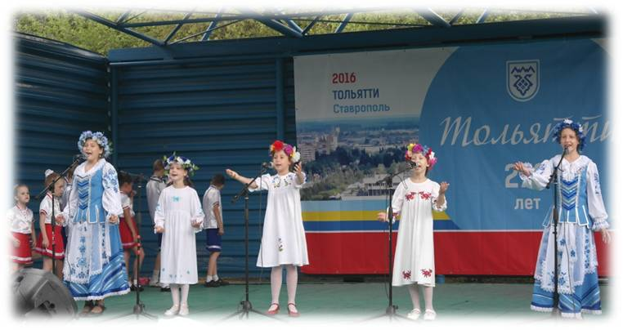
АДМИНИСТРАЦИЯ ГОРОДСКОГО ОКРУГА ТОЛЬЯТТИ Управление взаимодействия с общественностью
ПРАЗДНИКИ:
День города
Тольятти.

Slide 27
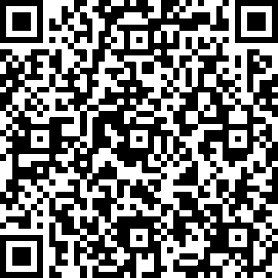
АДМИНИСТРАЦИЯ ГОРОДСКОГО ОКРУГА ТОЛЬЯТТИ Управление взаимодействия с общественностью
Юридический адрес:
Самарская область, г. Тольятти,
ул.Свердлова д. 46, кв. 42.
neman-volga@mail.ru

